Slide 1
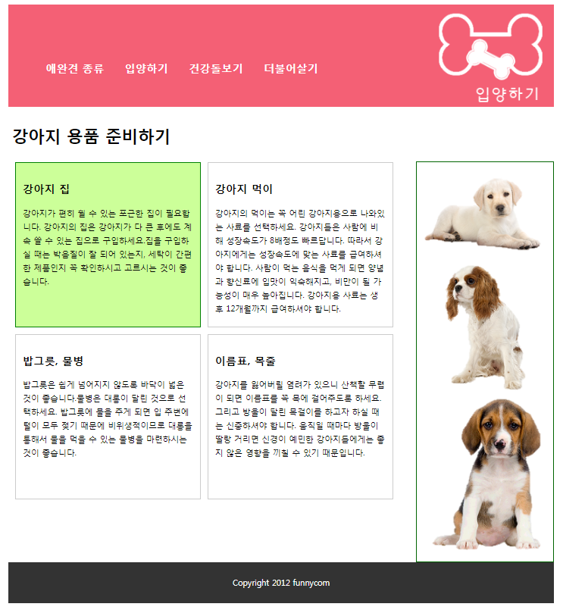
Header#main_header
헤더
배경이미지
nav#main_menu
마우스 호버시 배경색 변화
aside
section
article
footer

